Slide 1
Индивидуальный проект AR Bird
Город:
Площадка:
Учащийся:
Преподаватель:
Новосибирск
МБОУ Инженерный лицей НГТУ
Мицура Анастасия
Шперлинг Владимир Константинович

Slide 2
Назначение
Данное приложение актуально для туристов, которые ещё плохо ориентируются в городе. Ведь наведением смартфона на здание, пользователь получает перечень организаций, которые есть в здании и этаж, на котором они расположены.

Slide 3
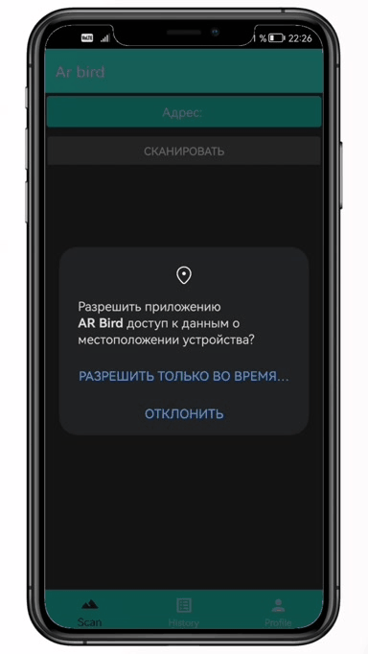
Экраны приложения
Направь телефон на здание в нужном направлении
Нажми на кнопку “сканировать”
Узнай адрес здания
Получи перечь организаций в нём и этаж, на которых они находятся

Slide 4
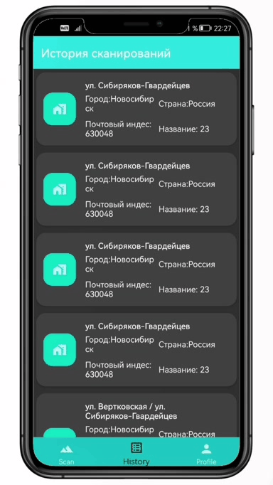
Экраны приложения
Все отсканированные адреса будут отображаться здесь
Можно получить информацию о городе, стране и почтовом индексе

Slide 5
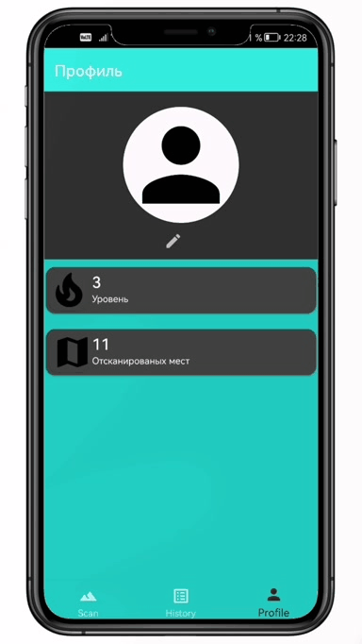
Экраны приложения
Можно изменять имя пользователя
Узнать сколько мест уже было отсканировано
Узнать свой уровень в приложении

Slide 6
Принцип работы
Считывание геопозиции
Получение градуса отклонения от севера при помощи датчиков: акселерометра и датчика магнитных полей
Отправляется клиент-серверный запрос в api 2gis, и получается перечень организаций по данным координатам
Адрес, который был отсканирован добавляется в базу данных

Slide 7


Дополнительный средства

Slide 8




Требования
Версия андроида не ниже 7.0
Занимает 6.5 Mб
Разрешения: доступ к местоположения пользователя, доступ в интернет
Диагональ любая
Ориентация - портрет

Slide 9
Технологии
Взаимодействие с сервером (API) – Retrofit
База данных адресов – SQLite
Датчики – ACCELEROMETER, MAGNETIC FIELD
Хранение данных профиля – SharedPreferences
Основные страницы – Fragment
Считывание геопозиции - LocationListener

Slide 10
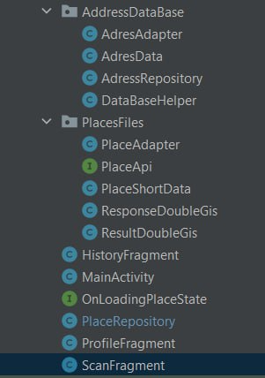
Иерархия классов

Slide 11
Перспективы
Доработать фрагменты описания организации и адреса
Добавить фильтр организаций
Добавить достижения на страницу профиля

Slide 12
Индивидуальный проект AR Bird
Город:
Площадка:
Учащийся:
Преподаватель:
Новосибирск
МБОУ Инженерный лицей НГТУ
Мицура Анастасия
Шперлинг Владимир Константинович

